Slide 1
Wzajemny transfer „językoznawstwo – glottodydaktyka” – prezentacja projektu (cz. 1: cele i założenia)
Ałła Krawczuk,
Narodowy Uniwersytet Lwowski im. Iwana Franki,
Uniwersytet Mikołaja Kopernika w Toruniu

Slide 2
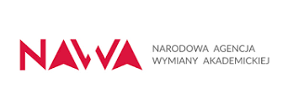
„Wzajemny transfer „językoznawstwo – glottodydaktyka”: współczesne problemy normatywne składni w języku ogólnopolskim i w polszczyźnie użytkowników z pierwszym językiem ukraińskim”
Projekt badawczo-dydaktyczny finansowany przez Narodową Agencję Wymiany Akademickiej w ramach Programu „Polonista”

Slide 3
Kompendium językoznawczo-dydaktyczne pt.
„Właściwe użycia składniowe polszczyzny.
Poradnik z ćwiczeniami nie tylko dla Ukraińców”

Slide 4
Przedmiotem badań jest płaszczyzna składniowa języka ogólnopolskiego w kraju (w Polsce) oraz polszczyzna użytkowników z pierwszym językiem ukraińskim.

Slide 5
Polszczyzna użytkowników z pierwszym językiem ukraińskim:
język polski jako obcy przyswajany przez Ukraińców
język polski będący językiem pochodzenia (ang. heritage language) w Ukrainie, tzn. język osób w Ukrainie / z Ukrainy (np. przebywających w Polsce) deklarujących polskie pochodzenie.

Slide 6
Połączenie w jednym badaniu tych dwóch odmian uzasadnia się:
1) wynikami dotychczasowych analiz, które pokazały na współczesnym etapie funkcjonowania duże podobieństwo tych odmian w warstwie form i struktur zewnątrzinterferencyjnych – powstałych pod wpływem języka dominującego,
2) przydatnością wyników badań zarówno w nauczaniu JPJO Ukraińców, jak i w kształceniu (doskonaleniu) języka polskiego jako ojczystego osób w Ukrainie / z Ukrainy mających polskie pochodzenie.

Slide 7
Transfer „językoznawstwo – glottodydaktyka”
Transfer traktowany jest jako przeniesienie z jednego kontinuum językowego na drugie określonych doświadczeń, które dotyczą zarówno materii językowej, jak i obserwacji oraz uogólnień badawczych.
Członami tego transferu są:
1) polszczyzna ogólna i doświadczenia badawcze na jej temat,
2) polszczyzna użytkowników z pierwszym językiem ukraińskim i doświadczenia badawcze na jej temat.

Slide 8
Dwukierunkowość transferu „językoznawstwo – glottodydaktyka”
Wektory transferu:
1) „od polszczyzny użytkowników z pierwszym językiem ukraińskim do polszczyzny ogólnej =
od glottodydaktyki do językoznawstwa”
2) „od polszczyzny ogólnej do polszczyzny użytkowników z pierwszym językiem ukraińskim =
od językoznawstwa do glottodydaktyki”

Slide 9
Wektor 1: od glottodydaktyki do językoznawstwa
Analiza polszczyzny użytkowników z pierwszym językiem ukraińskim przez glottodydaktyka, osoby bilingwalnej, poruszającej się w systemach języka polskiego i ukraińskiego stanowiącego źródło interferencji, daje językoznawcy polonistycznemu materiał wymagający uzupełniających badań w obszarze polszczyzny ogólnej.

Slide 10
Wektor 1: od glottodydaktyki do językoznawstwa
Pewnym jest …
Oczywistym jest..
Normalnym jest…
Możliwym jest…
Niepojętym jest…
Ważnym jest…
Właściwym jest…
Istotnym jest…
Dziwnym było…

Slide 11
Wektor 1: od glottodydaktyki do językoznawstwa
1) Leksykalno-semantyczny (leksemy te łączy semantyka wyrażania sądów, opinii mówiącego o jakimś fragmencie rzeczywistości)
oraz dwa składniowe:
2) Szyk inicjalny tego leksemu
3) Realizacja podmiotu przez frazę zdaniową typu ŻE… (najczęściej), ŻEBY… (rzadziej).

Slide 12
Wektor 1: od glottodydaktyki do językoznawstwa
Spójniki zespolone „nie tylko…, ale i / a i…” –
ukr. „не тільки…, але й /a й…”
Źródła normatywne:
jedynie poprawny kształt: nie tylko…, lecz także… (H.Jadacka, Kultura języka… 2005).
jedynie poprawny kształt: nie tylko…, lecz także… (A.Markowski, NSPP 2000).
nie tylko…, ale również /ale także / ale też / ale i… (B. Dunaj SWJP 1996)
nie tylko… , lecz …; nie tylko …, ale … (WSJP)

Slide 13
Wektor 1: od glottodydaktyki do językoznawstwa
NKJP:
na 887 przykładów dopuszczonych do badań:
nie tylko …, ale … (729 wystąpień)
nie tylko…, lecz… (150 wystąpień)
nie tylko…, a … (8 wystąpień)

Slide 14
Wektor 1: od glottodydaktyki do językoznawstwa
elipsa łącznika w orzeczeniu imiennym,
szyk wyrazów, np. przymiotnika,
użycie bezokolicznika przyczasownikowego (np. „planować przyjechać”) i przyrzeczownikowego (np. „możliwość zrobić”),
dyskusyjne zagadnienia składni zgody w szeregach
rekcja czasowników, szczególnie struktur z przyimkami etc.

Slide 15
Wektor 2: od językoznawstwa do glottodydaktyki
Zdobyte w trakcie badań językoznawczych doświadczenia (m.in. propozycje nowych rozstrzygnięć normatywnych) przenosi się znowu – w nowej jakości – na obszar polszczyzny użytkowników z pierwszym językiem ukraińskim i glottodydaktyki.
Uchronią badacza i nauczyciela, zwłaszcza polonistę zagranicznego, przed:
1) zawężeniem komparacji materiału tylko z faktami normy przedstawionymi w źródłach kodyfikacyjnych,
2) zbytnio perfekcjonistycznym (przestarzałym) traktowaniem normy składniowej.

Slide 16
Liberek J., Zdunkiewicz-Jedynak D., 2019. Norma językowa jako obiektywny fakt społeczny. Uwagi polemiczne w kontekście koncepcji Ferdynanda de Saussure’a, w: Problemy polskiej normy językowej i kodyfikacji, red. J. Liberek i D. Zdunkiewicz-Jedynak, Warszawa, s. 55-92.
Gębka-Wolak M., 2019. Norma składniowa współczesnej polszczyzny w ujęciu teoretycznym i w praktyce, w: Problemy polskiej normy językowej i kodyfikacji, red. D. Zdunkiewicz-Jedynak i J. Liberek, Warszawa, s. 179-202.
Zdunkiewicz-Jedynak D., 2021. Poprawne vs. właściwe użycia języka. Uwagi w kontekście Słownika właściwych użyć języka, „Język Polski”, CI, z. 2, s. 5-16.
Gębka-Wolak M., Moroz A., 2021. Morfoskładnia w Słowniku właściwych użyć języka, „Język Polski”, CI, z. 2, s. 17-33.

Slide 17
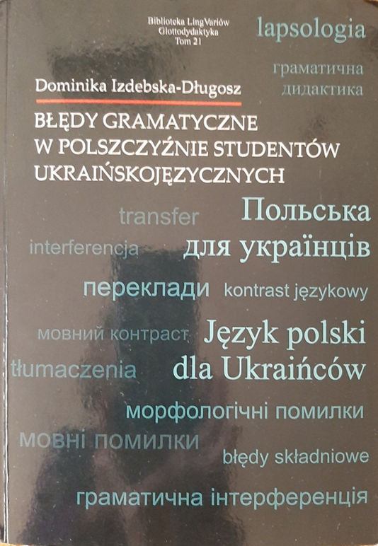
* Ona jest piękną
*(?) Musi być spokojnym, zdecydowanym

Slide 18
Inne „błędy” Ukraińców:
Nie mam możliwości często jeździć.
Nie mieliśmy możliwości zobaczyć całego miasta.
To była możliwość otrzymać więcej informacji o czasie okupacji 1939–1945, o tragicznych wydarzeniach II wojny światowej.
(Gazeta Polska Bukowiny, 39–40 (621–622) 2010)
*? możliwość zobaczyć (D. Izdebska-Długosz 2021, s. 364)

Slide 19
Krawczuk A., 2008. Kłopoty z opanowaniem polskiej rekcji w procesie nauczania Ukraińców sprawności pisania, w: Rozwijanie i testowanie biegłości w języku polskim jako obcym, red. A. Seretny i E. Lipińska, Kraków, s. 129-140.
Krawczuk A., 2017. Leksykologia i kultura języka polskiego, w 2 t. T. 2: Kultura języka, Kijów.
Krawczuk A., 2019. Związki rządu we współczesnej odziedziczonej polszczyźnie pisanej na Ukrainie na tle języka ogólnopolskiego, w: Z bliska i z daleka. Język polski w badaniach językoznawców lwowskich i toruńskich, red. M. Gębka-Wolak i A. Krawczuk, Toruń, s. 79-102.

Slide 20
Kowalewski J., 2017. Język polski na Ukrainie w perspektywie glottodydaktycznej, Kraków.
Izdebska-Długosz D., 2021. Błędy gramatyczne w polszczyźnie studentów ukraińskojęzycznych, Kraków.
Зелінська, М., 2018. Комунікативна компетенція молодих носіїв польської мови західних областей України, Дрогобич.
Огорілко, О., 2014. Синтаксичні особливості текстів сучасної польськомовної преси преси в Україні: автореф. дис. на здобуття наук. ступеня канд. філол. наук: спец. 10.02.03. „Слов҆янські мови”, Київ.

Slide 21
1) typ konstrukcji (np. współrzędne i podrzędne, bezosobowe etc.) lub reguła składniowa (np. reguły szyku)
2) pochodzenie odstępstwa od normy (ustalenie, czy źródłem odstępstwa jest interferencja z języka ukraińskiego)
3) ranga odstępstwa od normy (dewiacje oczywiste oraz struktury występujące w uzusie ogólnopolskim, których status normatywny jest dyskusyjny)

Slide 22
Dziękuję za uwagę

